Slide 1
线上购物系统
班级：
姓名：
指导老师：

Slide 2
选题背景
如今的时代是信息化的时代，更种信息大爆炸。人们的基本工作生活中都离不开网络和计算机，现如今各类网站、管理系统、app都快速发展，为人们带来更便捷的生活体验。网站类的系统有宣传类网站、企业类网站、购物类网站，其中使用率最高也最贴近人们生活的是购物类网站，像淘宝、京东，用户量非常大；管理类系统有库存管理系统、会计管理系统、收银管理系统等，使用率也非常大；app类的有美团、拼多多等，都为人们的生活带来了便捷。
商品为每天的必须品，对于商品的购买人们一般都是去商店购买。这种方式需要大量的时间，在销售的高峰期时也有很多的用户排队。对于特定商品还需要大量的时间。这样的现象就导致了代购的出现，制假现象层出不穷，带来了社会不稳定因素。虽然现在也有正规的网上交易网站，但网站属于第三方，需要大量推广费用，增加商家成本。对于特定商品的购买还有一部分是采用自己去销售地，这类方式虽然质量保证，但要求人们拥有足够的时间和出行成本，也不是最优的解决办法。

Slide 3
研究意义
目前国家正处于高迅发展的时代，网络已发展到5G，使上网更加快速。网站反应缩短到1秒内，让更多的用户越来越依赖网站。人们对生活品质要求也越来越高，现在也有很多的企业、商家还采用传统的办公管理方式，这类方式对于管理小规模的事项非常便利，信息量少、工作内容少，统计简单。但随着要管理的事项越来越复杂，如果还采用传统的人工管理方式会带来更多的工作错误，使工作花费更多的时间，但实现的效果并不好。所以紧跟时代发展才可以保证更好的工作效率，体现更多的工作价值。
如今是网络和信息化的时候，所有的事务都可以由计算机、网络来管理。商品的销售同样可以实现。采用网上的购买系统可以实现24小时购买，商品的查询也更为方便，出错率也更低。计算机对于信息处理更为高效、准确，也就可以提高工作人员的工作效率，把单一重复性的工作交由计算机来处理，解放工作人员双手，提高工作热情。网上的购买系统可以使商品信息化，实现购买的自动化，用户自主下单，不需要工作人员，减少商家的销售成本，从而提高经济效益。

Slide 4
研究方法
本系统采用文献研究方法的研究方法和手段，在确定研究对象的研究方向之前，检索了大量文献资料，筛选和选择了研究更多、更深入、没有研究意义的相关研究对象。
本系统采用python语言和mysql数据库进行设计。开发环境为Pycharm。

Slide 5
Python语言介绍
Python是一种功能非常强大的编程语言，通过python可以编写网站程序，web程序，窗口程序等，主要是通过ABC进行改造出来的，具有很好的安全性。是面向对象进行开发的编程语言，使用起来非常的简单，使用起来跟ABC非常的相似，但是吸收了ABC的优点，摒弃掉了它的缺点，比如把ABC很多用途不大的特征都减掉了，这样可以减少系统的预处理，从而提高工作效率，python语言可以对处理对象进行自动处理然后引导使用，从而收集没有用途的单元，这样的话，使用人员就不需要在存储问题上花费过多的精力，减少学习难度。Python设计可以应用在各种层次上的网络应用，可以分布式的应用在各种客户机和各种服务器上，而且还可以自动存储，只需要编写一次，就可以一直使用。采用python进行编译的时候，生成的专用的字节码，而不是之前常用的机器码，这样的好处就是可以目标文件格式就行传输到各种平台，在任何python系统中都可以运行，python语言具有很好的安全性，python是没有指针的，这样就可以把使用人员不使用的伪造指针直接传输到存储器。而且python在进行程序编译的时候，不参与存储安排，需要由开发人员自由决定程序的实际存储位置。是一个高性能的编程语言，是通过先进行程序编译后解释的流程，运行时候可以把字节码直接进行特定翻译成立机器码，也就实现了程序的全编译，生成机器码的过程是非常简单，这样就生成的编译代码非常好，符合编译程序的需求，而且还是一个动态的编程语言，可以适应不同的开发环境。

Slide 6
mysql简介
MySQL是一个关系型数据库管理系统，由瑞典MySQL AB公司开发，目前属于Oracle公司。Mysql是最流行的关系型数据库管理系统，在WEB应用方面MySQL是最好的RDBMS(Relational Database Management System：关系数据库管理系统)应用软件之一。MySQL是一种关联数据库管理系统，关联数据库将数据保存在不同的表中，这样就增加了速度并提高了灵活性。MySQL所使用的SQL语言是用于访问数据库的最常用标准化语言。MySQL软件采用了双授权政策（本词条“授权政策”），它分为社区版和商业版，由于其体积小、速度快、总体拥有成本低，尤其是开放源码这一特点，一般中小型网站的开发都选择MySQL作为网站数据库。

Slide 7
系统开发步骤
一般说来，信息管理系统的应用和成立可以分为三个阶段的：开发系统，总体规划和操作系统，可进一步划分为系统开发系统实施，系统设计和系统分析和工作等方面的阶段。每个发展阶段安排在一个严格的线性序列来开发，在每一个阶段所产生的工作指导和依据每个阶段处理文件审查下一阶段的完整的技术文档，相信这个阶段已经完成，之后实现要求进入下一个阶段，而在以后的工作中不能轻易对以前的评估结果有所改变。

Slide 8
研究内容
本线上购物系统采用网上购物模式进行商品的销售，编程语言采用python语言，数据库为mysql，运行软件为Pycharm。本系统包括用户和管理员，用户可以在系统中查看商品信息进行购买，可以进行评价、收藏和管理订单信息；管理员可以管理网站的商品、商品的类型、订单信息。为了保证系统的健康和正向发展，管理员可以对注册用户的资料进行审核。本系统实现了商品的网上销售，减少员工的工作量，提高用户购买的效率和适应时代发展。

Slide 9
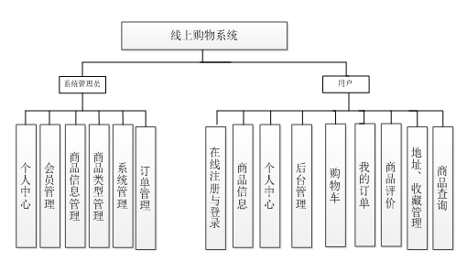
功能结构图

Slide 10
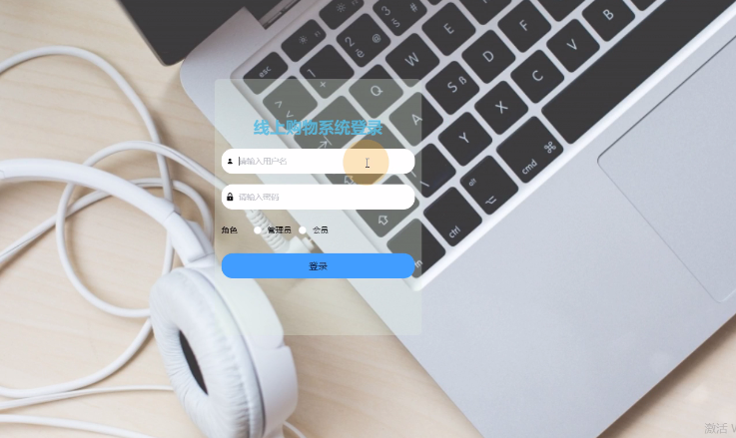
管理员登录

Slide 11
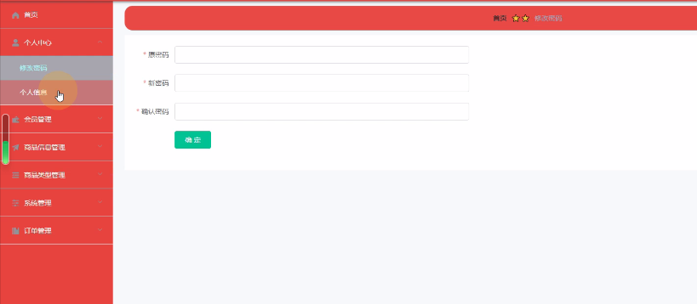
管理员功能

Slide 12
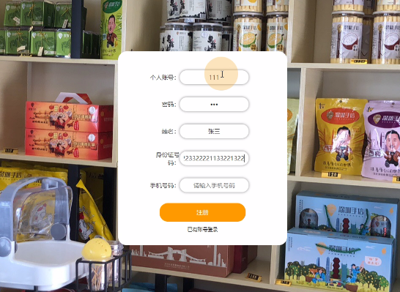
用户注册

Slide 13
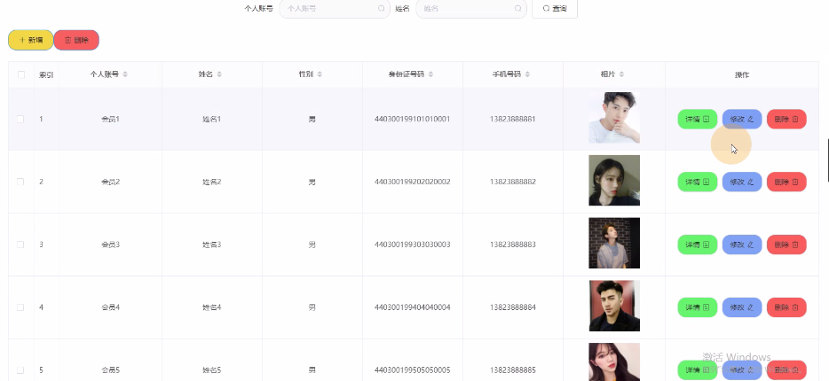
会员管理

Slide 14
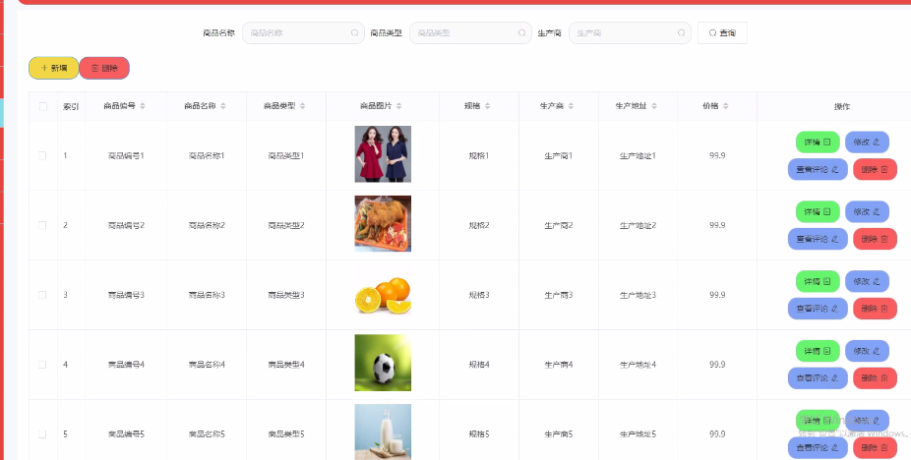
商品管理

Slide 15
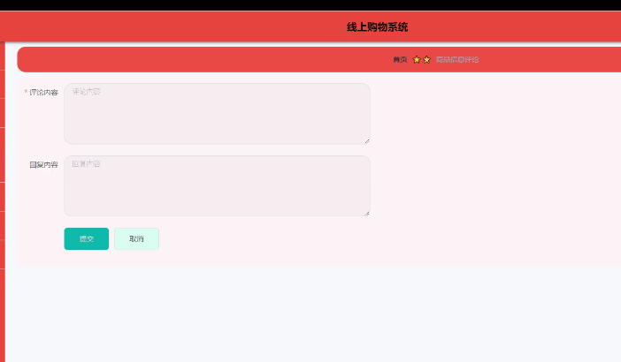
评价管理

Slide 16
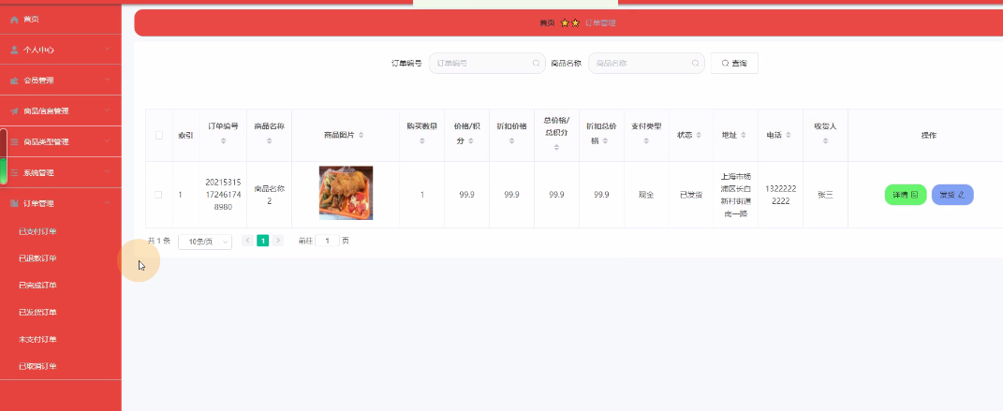
订单管理

Slide 17
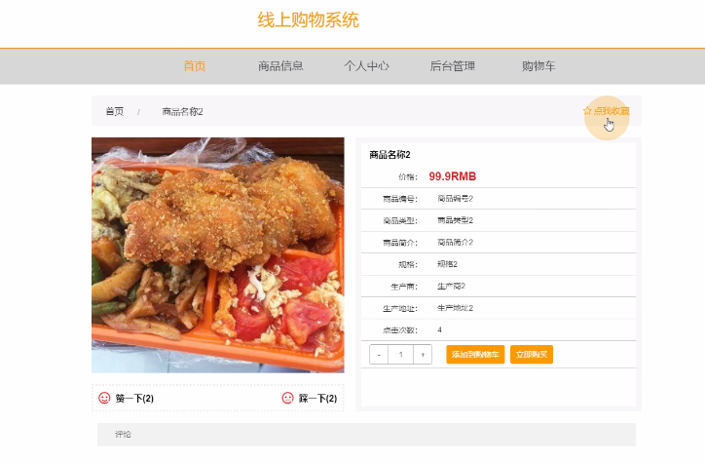
用户在线购买

Slide 18
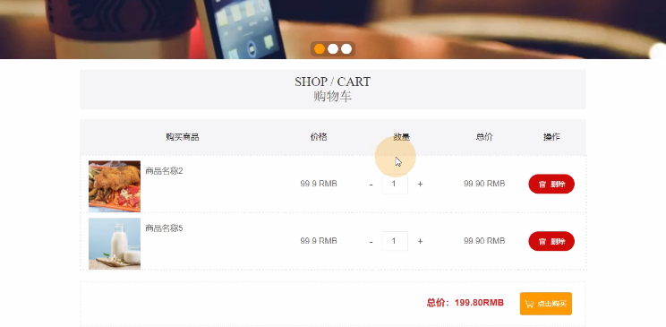
购物车

Slide 19
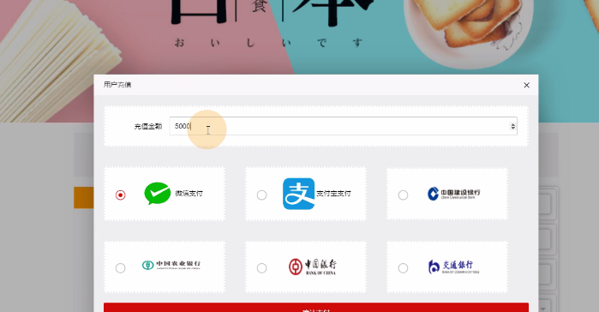
在线充值

Slide 20
结论
制作毕业设计的紧张激烈和忙乱的几个月，我有机会做专业的基本理论，从而实现了学以致用。以前我们也有过一些设计的体会，但只不过是设计了一个的模块或一个小系统，而此次的毕业设计则是将所学到的计算机的知识和管理类的知识加以综合来设计出一个适合运行管理的网站。要想设计使用户满意，就需要我们付出更多的努力。我在设计中经常出现一些问题不知该如何解决，在此时指导老师和许多同学给予了我帮助。在设计的过程中增加了于实际接触的机会，不仅培养了我的自学和编程能力，让我在即将离开学校进入社会之前有了一定的资本，提高了我与人沟通的能力。

Slide 21
致谢
转眼间，大学四年学习即将完成，回首过去几年的校园生活，可谓是苦乐交加，但是最多的还是收获。本论文的工作是在我的导师教授的悉心指导下完成的，教授严谨的治学态度和科学的工作方法给了我极大的帮助和影响。在此衷心感谢老师对我的关心和指导。

